Slide 1

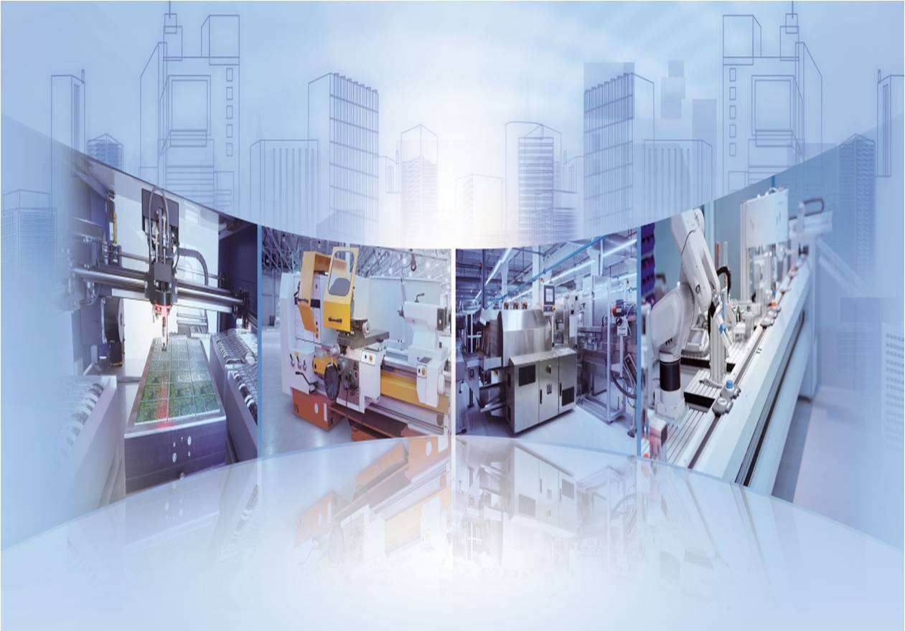
03 理论工具：马克思主义分析三件套
MARX · 1844
异化劳动：人的力量可能反成支配人的异己力量。
MARX · THESIS VI
“人的本质是一切社会关系的总和。”
MARX · CAPITAL I
机器体系：资本组织劳动、追求剩余价值。
Notes:
理论部分用三件工具建立分析框架。第一，异化劳动。《1844年经济学哲学手稿》揭示，人的本质力量外化后，可能反过来成为支配人的异己力量。第二，人的本质的社会性。准确引文“人的本质，在其现实性上，是一切社会关系的总和”出自《关于费尔巴哈的提纲》第六条；因此，人机边界不能只用生物学定义，也要放在社会关系中理解。第三，机器体系与资本增殖。《资本论》第一卷提示，机器能扩展生产力，也会在资本关系中组织劳动、追求剩余价值。

Slide 2
技术非中性：资本逻辑深入身体与神经
BODY & LABOR
01
02
身体重塑：人机边界
劳动重塑：脑数据
神经接入：身体与技术边界交织。
神经信号、注意力与情绪可能成为可采集的数据。
医疗修复可恢复能力；资本驱动的增强可能扩大不平等。
脑数据被量化、占有，思维过程也可能成为资产。
关键不在拒绝技术，而在谁决定重塑方向。
劳动控制从考勤、计件逼近神经层面的“读脑”。
Notes:
把这三件理论工具放到脑机接口上，我们聚焦身体和劳动两条线。身体层面，技术从体外工具进入神经系统，人机边界被重画；医疗修复可以恢复行动能力，但资本驱动的增强也可能制造新的身体不平等。劳动层面，神经信号、注意力和情绪可能变成可采集、量化、占有的数据资源，劳动控制由考勤和计件逼近神经层面。我们的立场不是拒绝技术，而是指出技术并不中性：关键在于谁掌控、为谁服务，并把技术从资本增殖逻辑中解放出来。下面由身体组和劳动组分别展开。

